Slide 1
Борьба Московского государства с набегами татар xvi-xvii веках
Работу выполняли студенты первого курса екатеринбургского филиала колледжа информационных технологий “IT-HUB”, академической группы 23.11. Смирнов Максим, Кузнецова Екатерина и Байрак Софья, под руководством студентки второго курса, Екатерины Тумановой.

Slide 2
Почему мы? Отвечаем! У нас есть:
Нестандартная подача информации от лиц, непосредственно наблюдавших, описанные событий и участвовавших в них.
Интересное визуальное сопровождение в виде забавных иллюстраций.
Красивый визуал, удобный и понятный интерфейс сайта, в котором разберётся каждый.
Интерактивная карта, позволяющая наглядно продемонстрировать локацию, на которой происходят те или иные события.
Тест для проверки и закрепления полученных знаний.

Slide 3
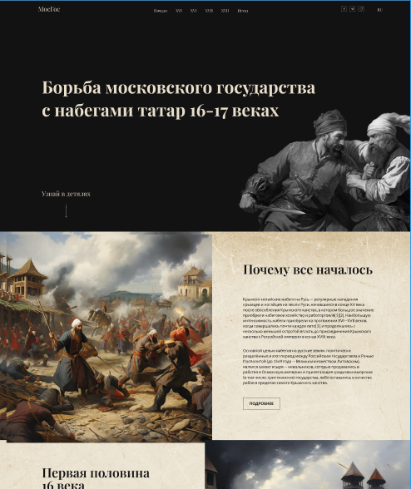
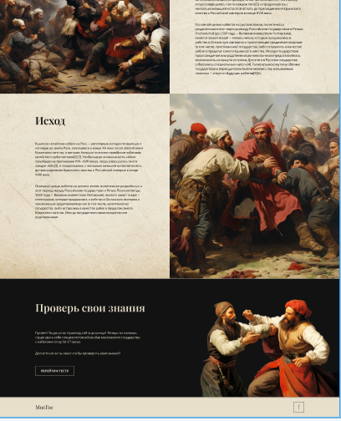
Примерный концепт сайта

Slide 4
Спасибо за внимание !

